Slide 1
Classez des images à l'aide d'algorithmes de Deep Learning
Xavier Barrelet
02 octobre 2024

Slide 2
Plan de la présentation
Rappel de la problématique
Exploration et préparation du jeu de données
Présentation de la modélisation personnelle
Présentation de la modélisation à partir de modèles pré-entraînés
Présentation d’une simulation de prédictions
Discussion

Slide 3
Rappel de la problématique
Pour aider une association locale de protection des animaux un modèle permettant de déterminer la race d’un chien sur une image va être entraîné.
Deux modèles vont être utilisés:
Un réseau CNN propre à ce projet.
Un modèle pré-entraîné qui sera adapté à notre problème.

Slide 4
Exploration et préparation du jeu de données
Le set de données contient 20’580 images de 120 races de chien.
Les différentes étapes de préparation des données sont:
Redimensionnement des images en 224x224, un standard pour les images utilisées en ML qui est utilisé notamment par les modèles pré-entraînés.
Passage au gris vu que la couleur n’apporte pas beaucoup d’information pour la détection des races de chien.
Débruitage des images pour réduire l’impact du bruit sur le modèle et améliorer la qualité des images.
Égalisation de l’histogramme de l’image pour améliorer son contraste et rendre ses fonctionnalités plus visibles.

Slide 5
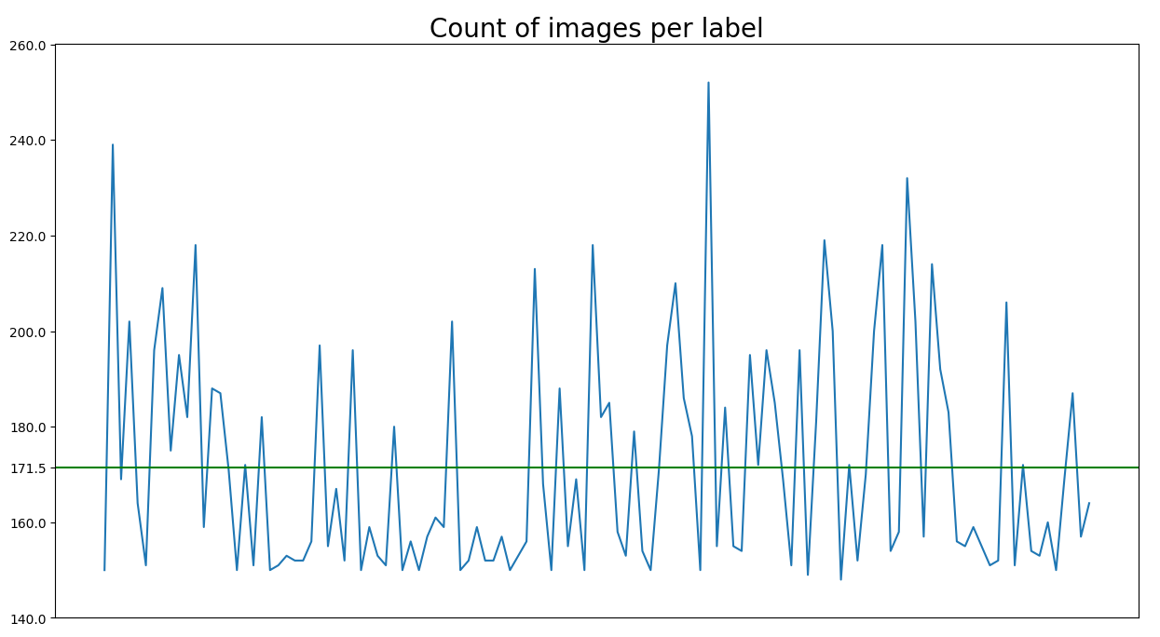
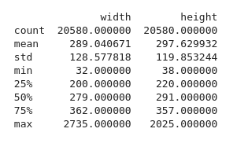
Exploration et préparation du jeu de données

Slide 6
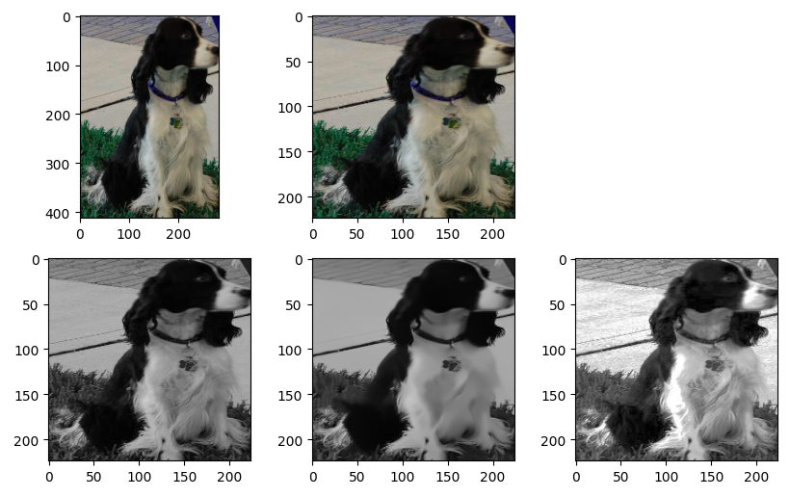
Exploration et préparation du jeu de données

Slide 7
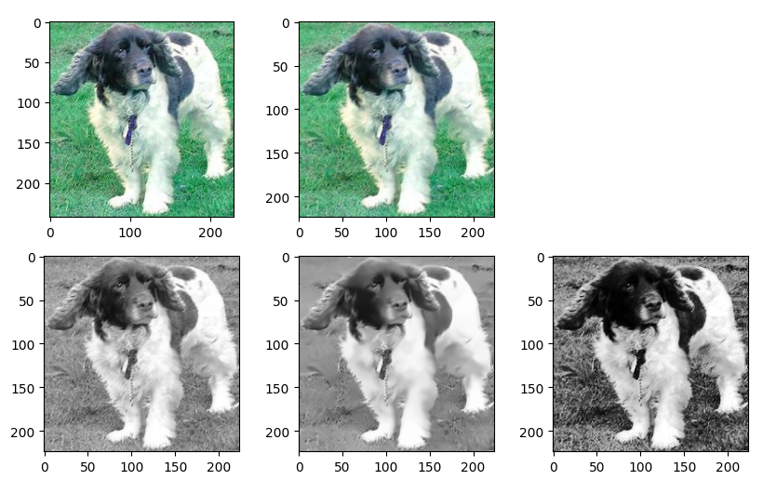
Exploration et préparation du jeu de données

Slide 8
Modélisation personnelle
Seulement trois races de chien seront utilisées vu les ressources requises.
La préparation des images hors dimensionnement n’influencent pas les résultats.
Voici l’architecture du réseau CNN personnel :
Une première couche Input avec les dimensions de mes images.
Nos couches d’augmentation des données, elles vont permettre de réduire l’overfitting et d’améliorer les performances de notre modèle :
Un flip horizontal aléatoire
Une rotation aléatoire

Slide 9
Modélisation personnelle
Un bloc répété des couches intermédiaires:
Une couche Conv2D avec un nombre grandissant de filtres. Elle va apprendre à détecter les features des images.
Une couche BatchNormalization qui va normaliser les valeurs entrantes permettant un apprentissage plus rapide et un overfitting réduit.
Une couche Activation de type «relu» qui va mettre les neurones négatifs à 0 et rend notre modèle non-linéaire pour qu’il puisse apprendre des patterns plus complexes.
Une couche MaxPooling2D qui réduit les dimensions spatiales des features et donc les ressources nécessaire à entraîner notre modèle.

Slide 10
Modélisation personnelle
Une couche GlobalAveragePooling2D qui va réduire les dimensions spatiales à 1x1 en utilisant la moyenne de chaque canal. Cette couche a un rôle similaire à une couche de type Flatten.
Une couche Dropout qui va mettre certaines valeurs entrantes à 0 aléatoirement, annulant la contribution de certains neurones pour que les restants s’adaptent. Cela permet de réduire l’overfitting.
Une dernière couche de type Dense avec le nombre de classes à prédire comme unit et une activation softmax. Elle va permettre d’obtenir une probabilité de l’image d’appartenir à chaque classe, ici les races de chiens.

Slide 11
Modélisation personnelle - hyperoptimisation
Différents hyperparamètres vont être testés afin de déterminer lesquels produisent les meilleurs résultats.
Le métrique d’évaluation principal est la loss sur le set de validation, la distance entre les valeurs réelles et prédites.
La précision est également affichée, il s’agit de l’inverse du nombre d’erreurs ou classifications incorrectes effectuées. Le temps de fit est également affiché pour information.
Voici les différents hyperparamètres testés :
Hyperoptimisation des couches :
Le nombre de couches intermédiaires.
La taille du kernel des couches de convolution.
Le taux de dropout.

Slide 12
Modélisation personnelle - hyperoptimisation
Hyperoptimisation de la compilation :
L’optimiser utilisé : Adam, Adamw, Rmsprop, SGD, SGD avec le momentum Nesterov.
Le taux d’apprentissage.
Hyperoptimisation de l’exécution :
Nombre d’époques et si l’earlystopping (patience de 10) va être utilisé.
La taille du batch d’images.
Le meilleur hyperparamètre va être utilisé dans chaque future optimisation. On finira donc avec les meilleurs paramètres.

Slide 13
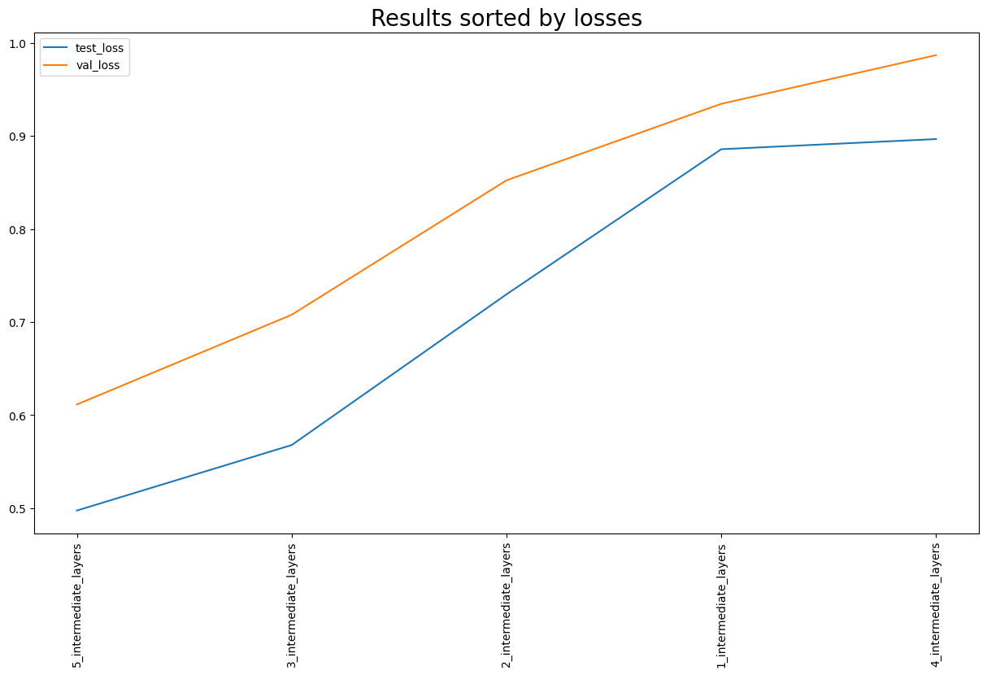
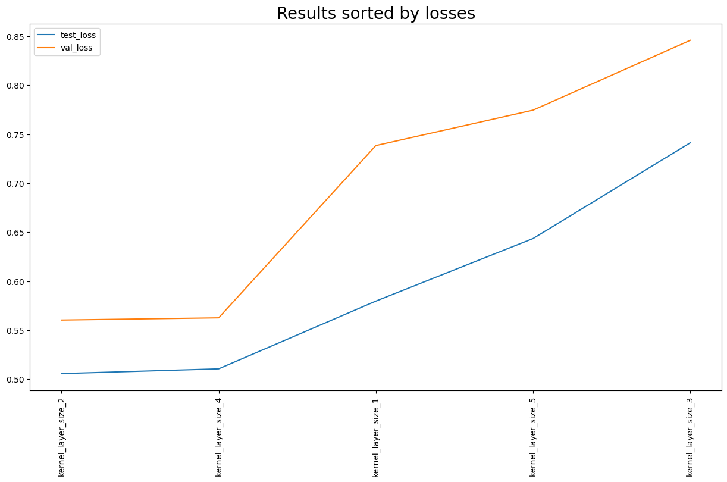
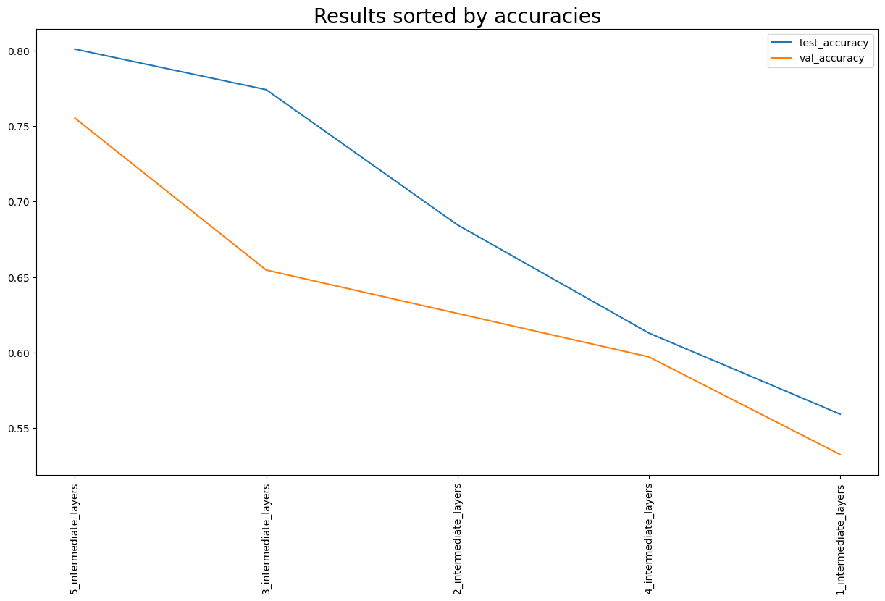
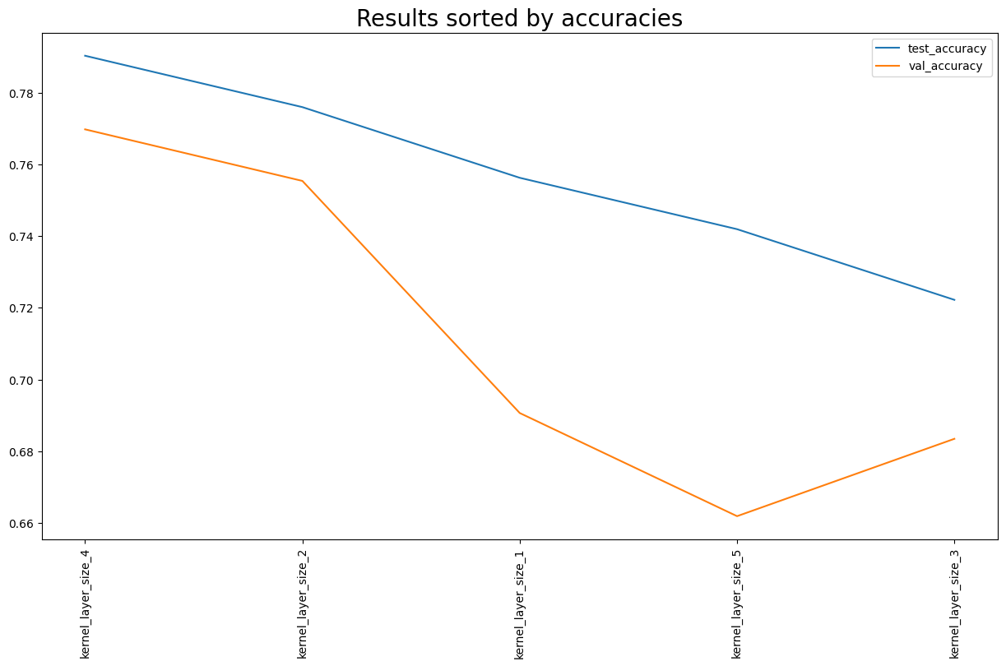

Slide 14
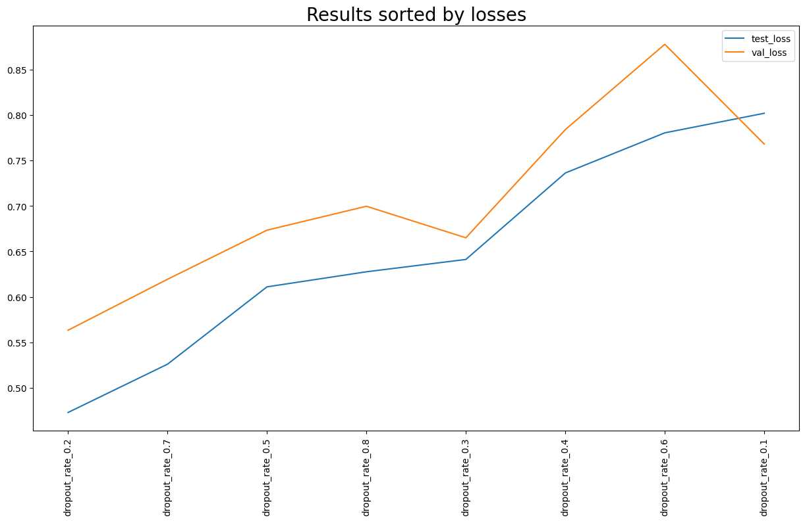
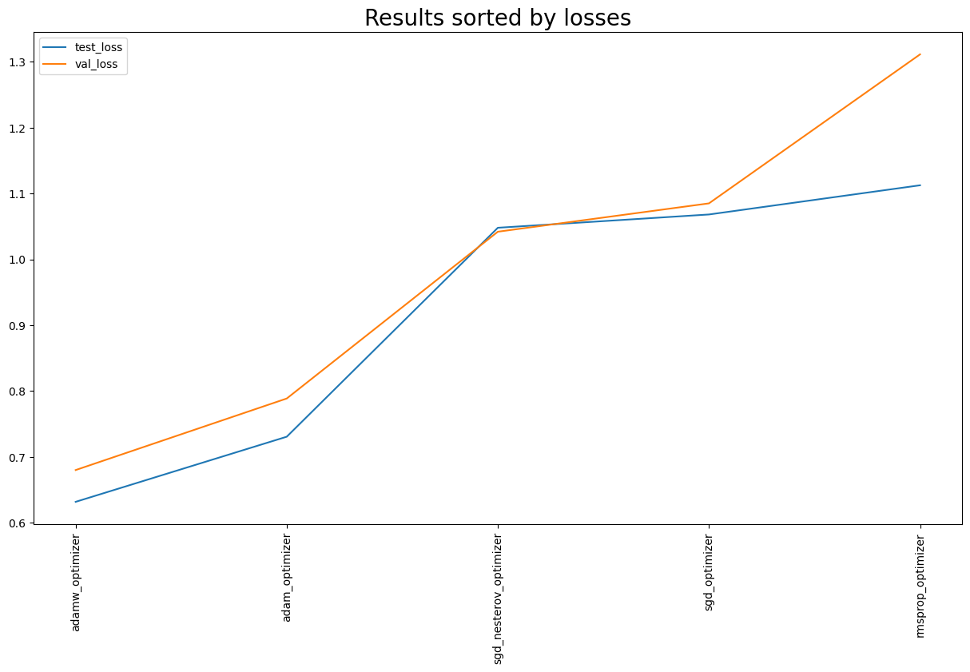
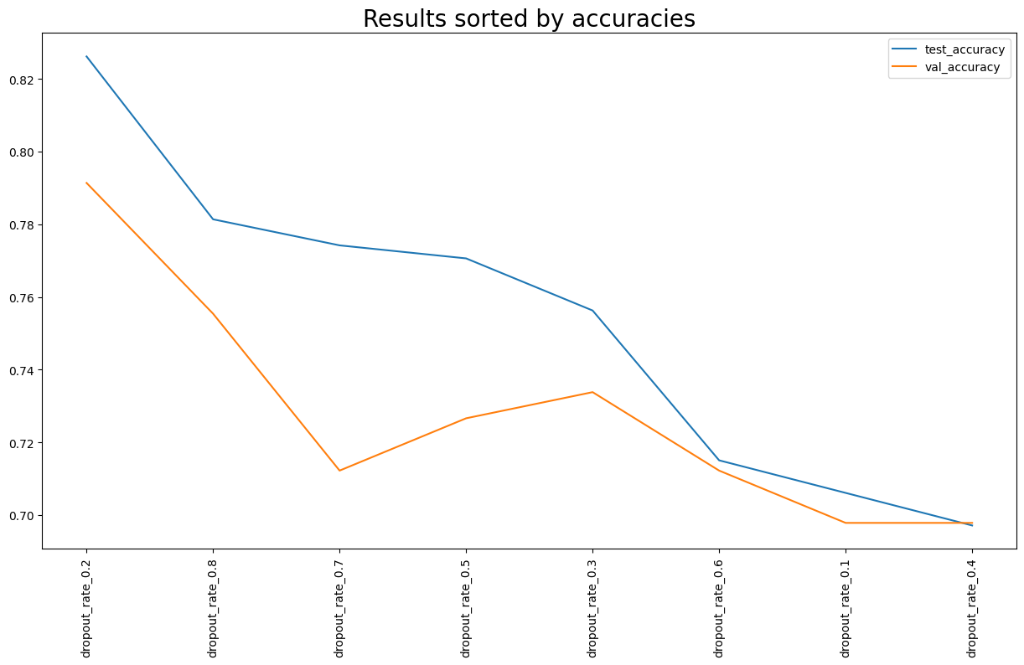
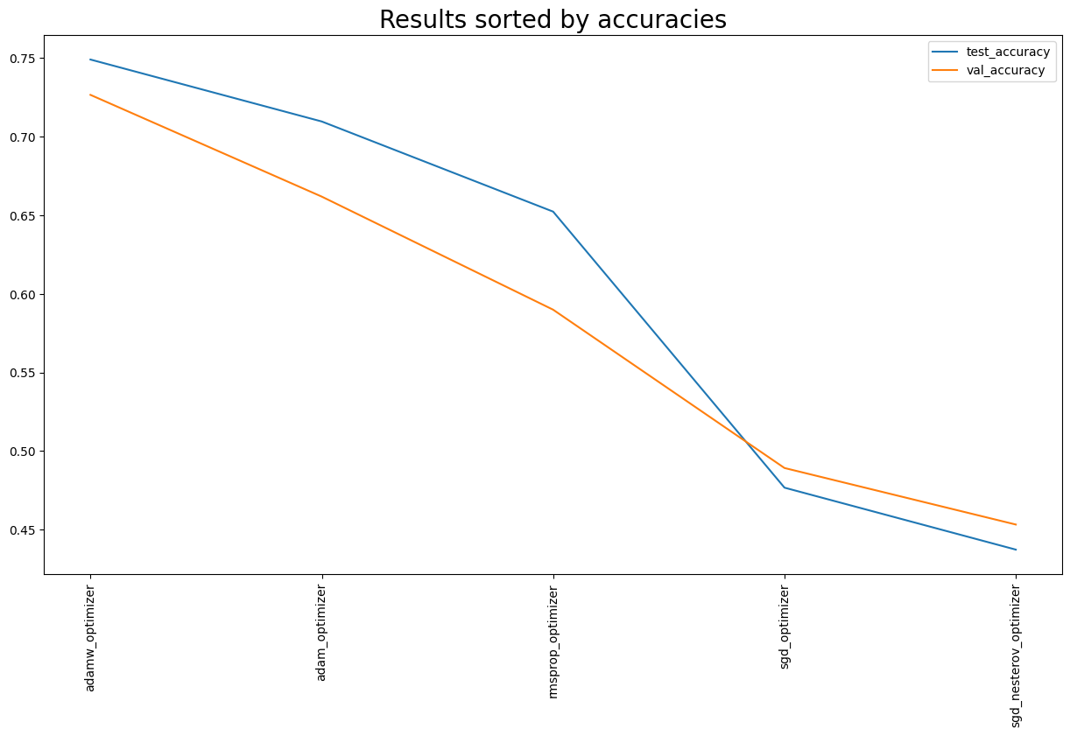

Slide 15
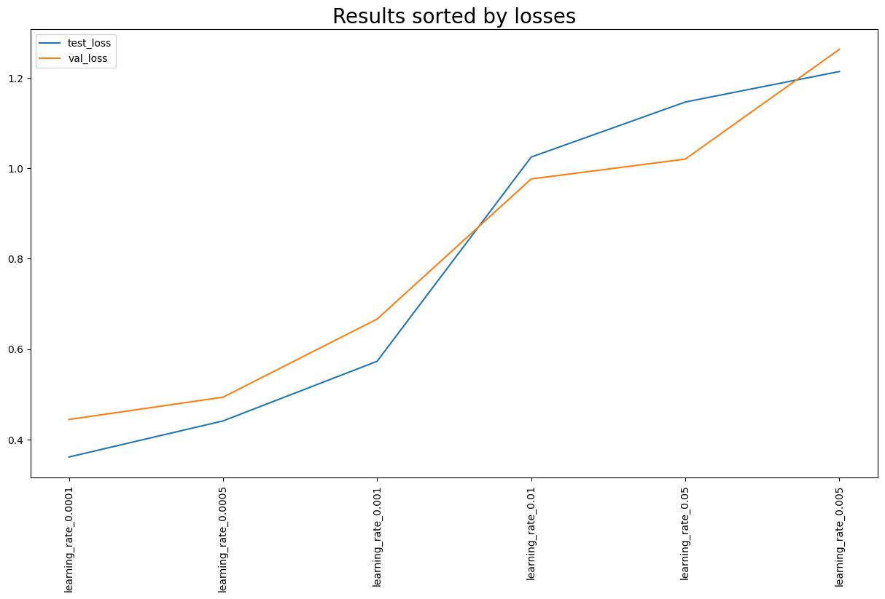
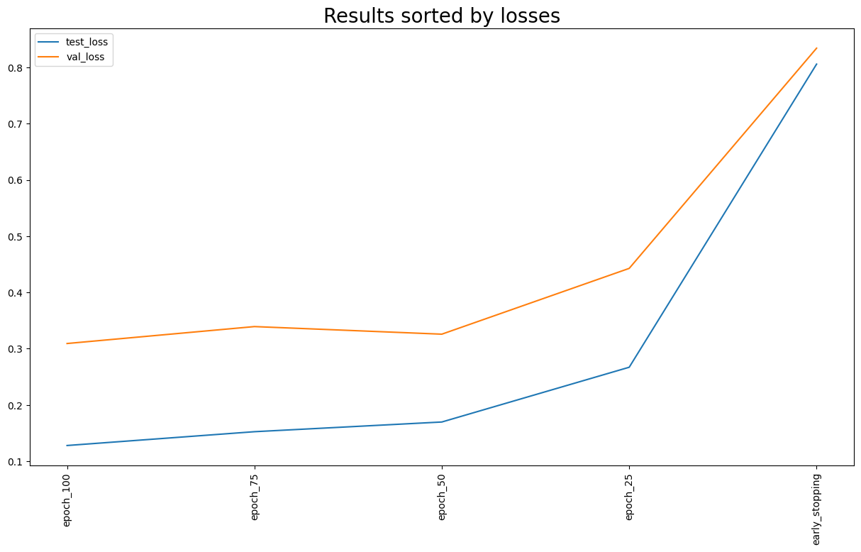
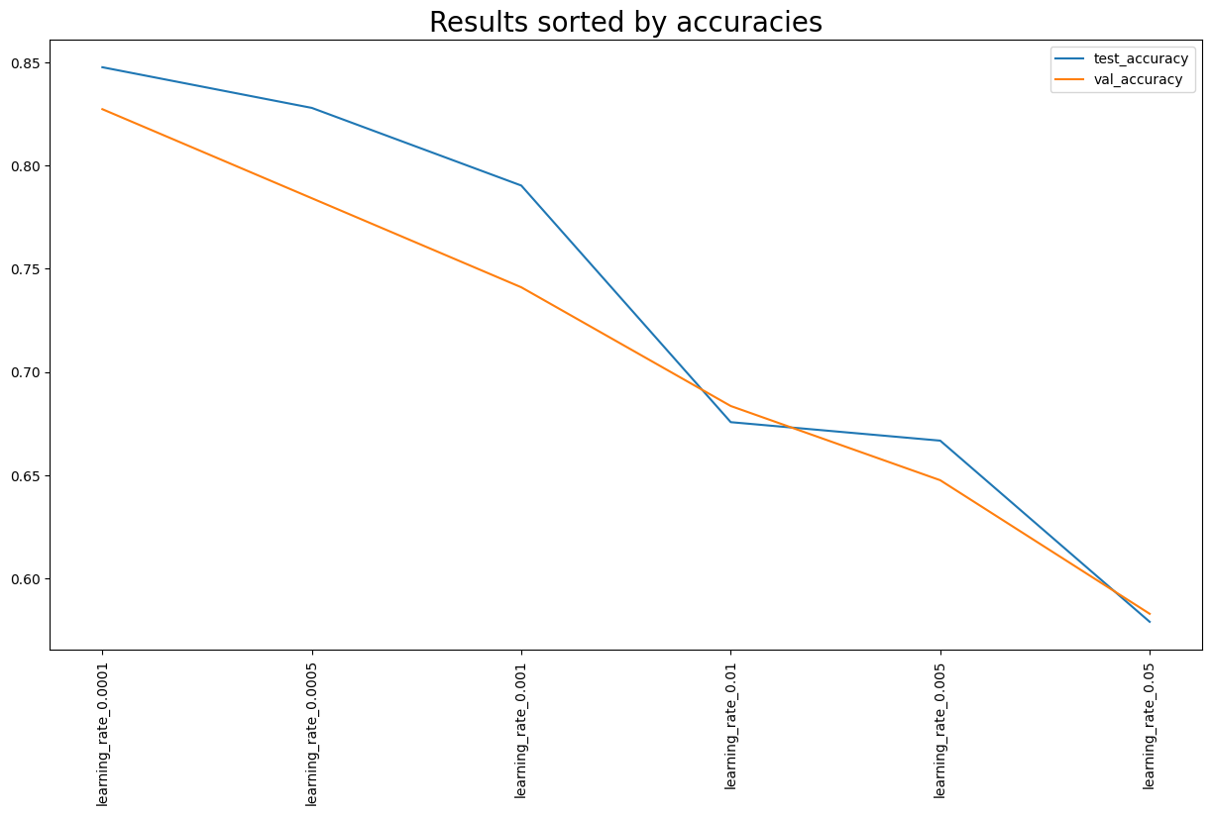
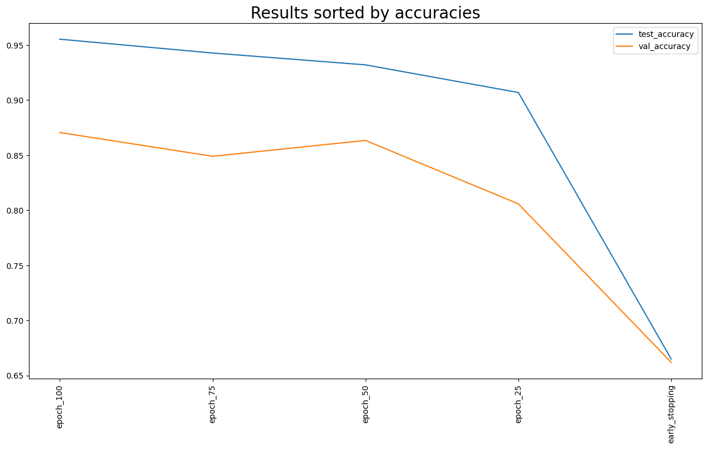

Slide 16
Modélisation à partir de modèles pré-entraînés
Différents modèles pré-entraînés vont être testés afin de déterminer lequel est le meilleur pour notre besoin.
Chaque modèle a été pré-entraîné sur le set d’images de ImageNet.
Chaque modèle utilise sa propre méthode de pré-traitement des images.
L’augmentation des images est la même qu’avec la modélisation personnalisée.

Slide 17
Modélisation à partir de modèles pré-entraînés
Voici les modèles choisis :
VGG16
Xception
Resnet50V2
InceptionResnetV2
EfficientNetV2L
ConvNeXtXLarge

Slide 18
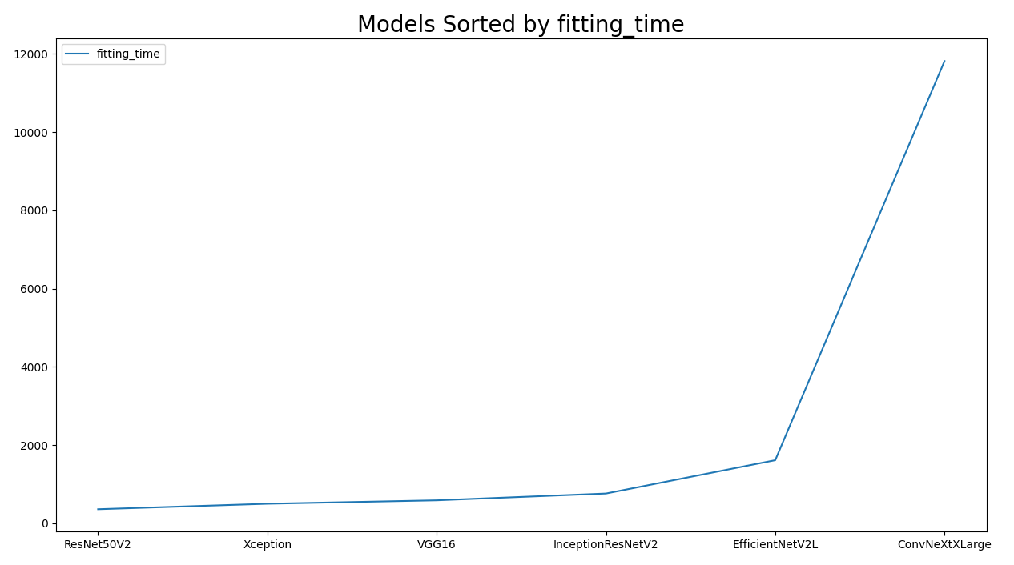
Modélisation à partir de modèles pré-entraînés

Slide 19
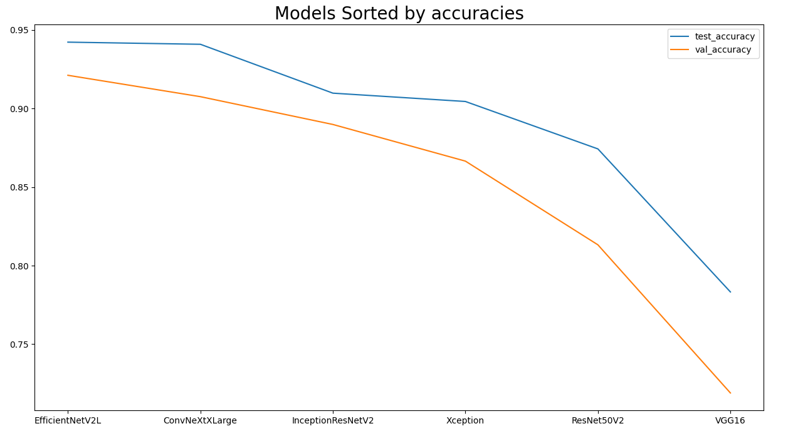
Modélisation à partir de modèles pré-entraînés

Slide 20
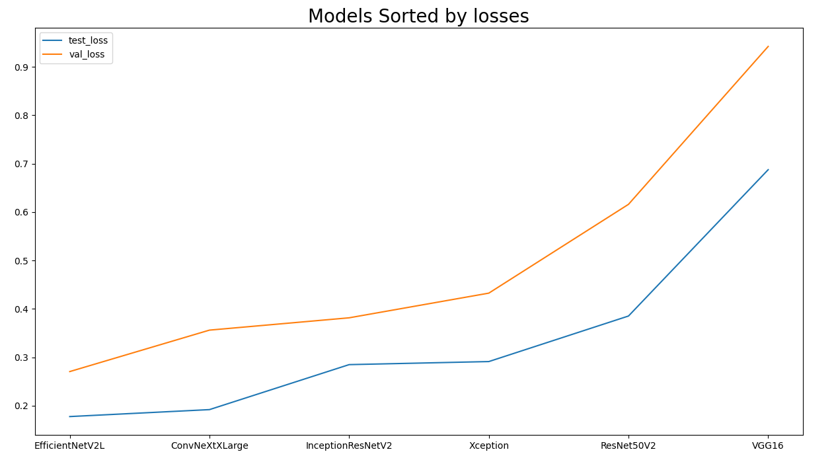
Modélisation à partir de modèles pré-entraînés

Slide 21
Simulation de prédictions
Un notebook va charger le set de données de Stanford et choisir dix images aléatoirement.
Le meilleur modèle pré-entraîné va ensuite prédire quelle race de chien ces images contiennent pour comparaison.

Slide 22
Discussion

